Slide 1

LepSciUs-первый корм
Акселератор
АгроТехноУнивер. Весна 2023
Наставник: Никонова Наталья Александровна
Технологическое направление:
Биомедицинские и ветеринарные технологии

Slide 2
Пользователь и его проблема
Ветеринарные врачи
Владельцы животных
Люди нашедшие животных
Работники зоопарков
Нет необходимых кормов для найденных диких животных
Нет кормов, позволяющих полноценно выкармливать найдёнышей
Нет возможности уменьшить повреждение ЖКТ и избегать смертности

Slide 3
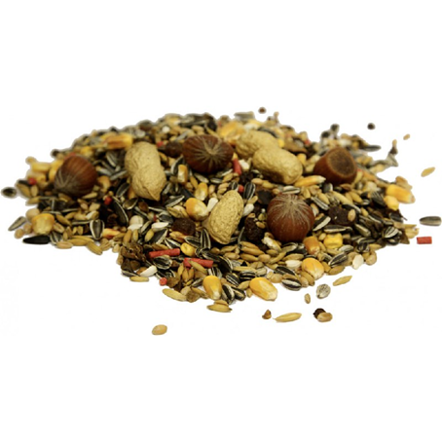
Решение
Создание специального корма для максимально безвредного выкармливания найденных животных.

Slide 4
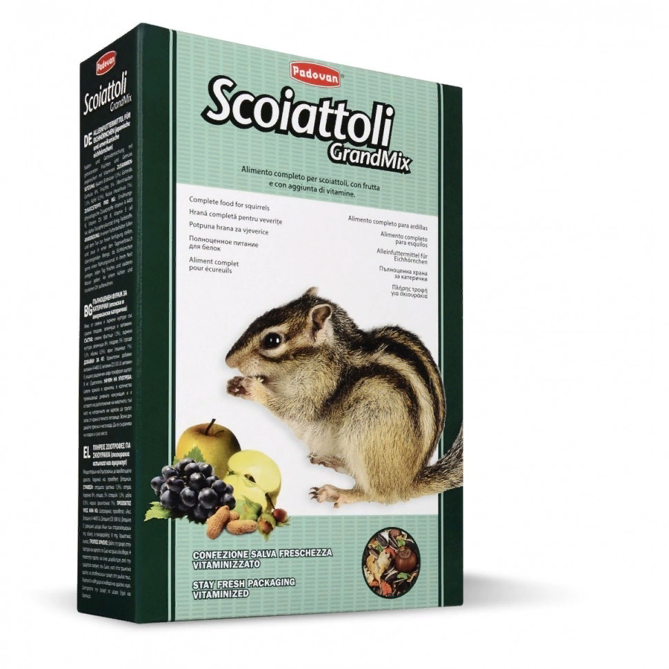

Аналоги решения
В отличие от уже существующих кормов для домашних ежей и кроликов, наш продукт в первую очередь для диких животных, которые по тем или иным причинам оказались у человека. Он будет приспособлен для их пищеварения, учитывая особенности питания диких животных.

Slide 5
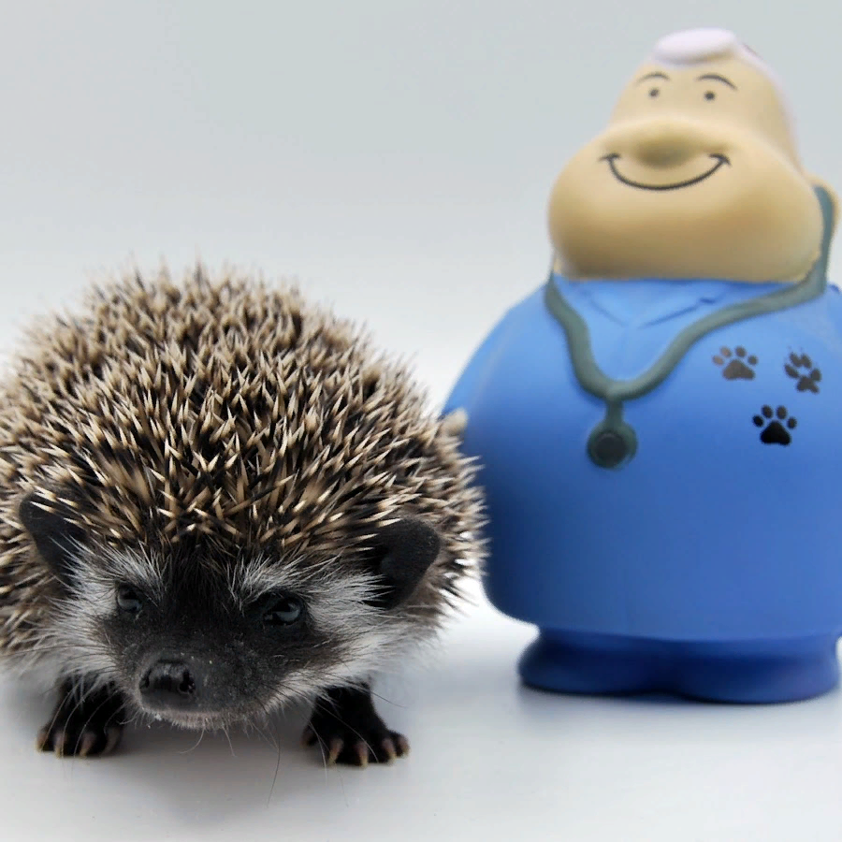
Заинтересованные стороны (стейкхолдеры)
Ветеринарные врачи в клиниках
Зоозощитники
Работники парков, заповедников
Люди нашедшие диких животных

Slide 6
Ключевые выводы из исследования
1.Питательность, наличие необходимых макро-и микроэлементов, витаминов и тп.
2.Неравнодушные, готовые помочь люди, ветеринарные врачи
3.Спасти от неблагоприятных условий среды, от хищников, от гибели
4.Круглогодично
5. Зоомагазины, ветеринарные клиники, сетевые магазины, интернет магазины

Slide 7
Результаты исследования:
Провели опрос населения
Узнали мнение специалистов о проблеме выкармливания
Изучили возрастные группы животных
Рассмотрели рацион питания диких животных

Slide 8
Результаты исследования:
1.Встречали ежей и белок
2. Готовы отнести в клинику
3. Готовы взять домой содержать и выкармливать
4. Не встречали
5. Не готовы помочь

Slide 9
Результаты исследования:
Ежи:
Белки: растения,
орехи,
хвойные шишки,
грибы.
Когда голод поедают насекомых и мелких грызунов

Slide 10
Промежуточный итог:
По результатам исследований наша команда:
Составила начальный состав корма,
Выяснила возрастную группу риска животных,
Составила дальнейший план работы.

Slide 11



Команда «LepSciUs-первый корм»
Мартынов Михаил
Отвечает за:
Разработку, статистику, маркетинг
Накарякова Анастасия
Отвечает за:
Разработку, опросы, дизайн
Городничева Анастасия
Отвечает за:
Разработку, экономику, эксперимент

